Slide 1
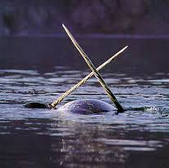
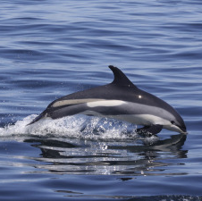
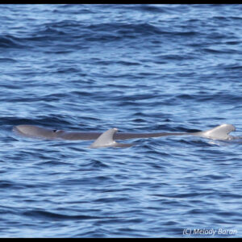
Odontoceti

Slide 2
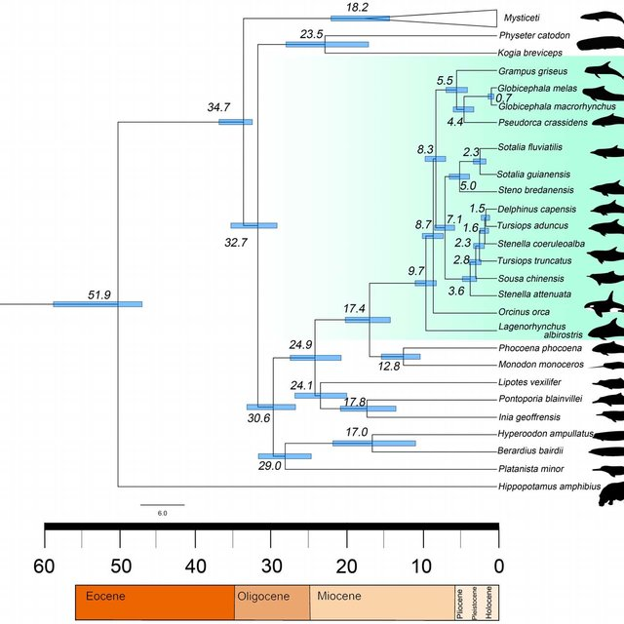
Odontoceti - ozubení
jedna z dvou hlavních divergentních linií kytovců (Cetacea)
rozdělení skupin odhadováno asi před 35 miliony let
monofylum
počátek vývoje v pozdním eocénu
Mořští, s příležitostným průnikem do sladké vody
Notes:
http://what-when-how.com/marine-mammals/skull-anatomy-marine-mammals/

Slide 3
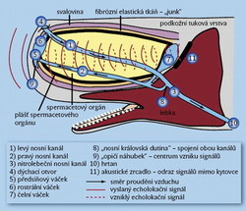
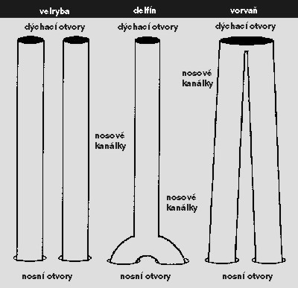
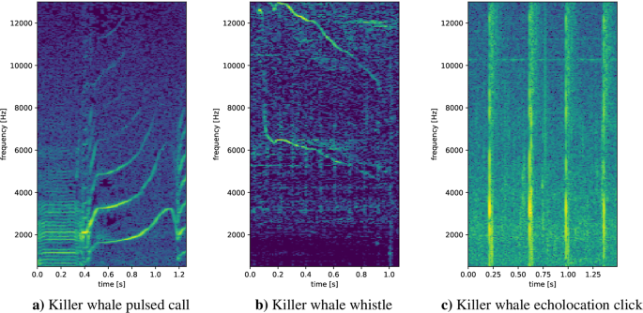
chrup - homodontní , velký počet zubů
obě čelisti stejně dlouhé
1 vyfukovací otvor, ale nozdry párové
rozmnožování – 1 mládě, prekociální
aktivní lovci – ryby, savci, ptáci, hlavonožci
sociální, vysoce inteligentní
Bioakustická komunikace
echolokace – vznikla jednou před 36 – 34 mil let
meloun – zvuková čočka
spodní čelist napojená na prodlouženou bubínkovou destičku středního ucha
Notes:
https://www.jstor.org/stable/24315223
https://vesmir.cz/cz/casopis/archiv-casopisu/2006/cislo-11/zvuky-z-hlubin-oceanu.html
https://www.dcceew.gov.au/environment/marine/marine-species/cetaceans/whale-dolphins-sound – echolokace vorvaň

Slide 4
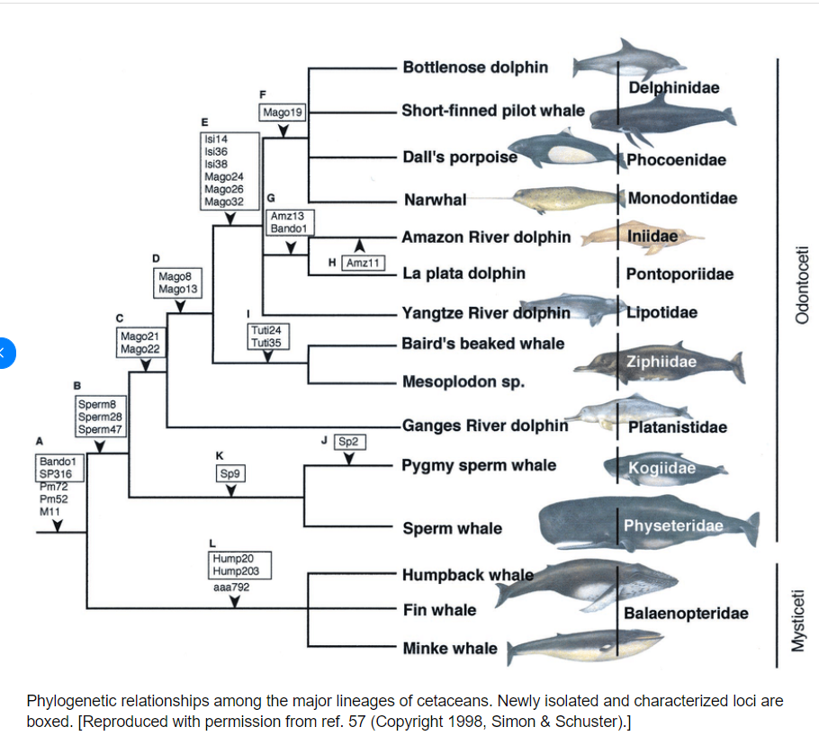
Taxonomie
10 čeledí, 34 rodů, 80 druhů
Physeteridae
Kogiidae
Platanistidae
Ziphiidae
Lipotidae
Iniidae
Pontoporiidae
Monodontidae
Phocoenidae
Delphinidae

Slide 5
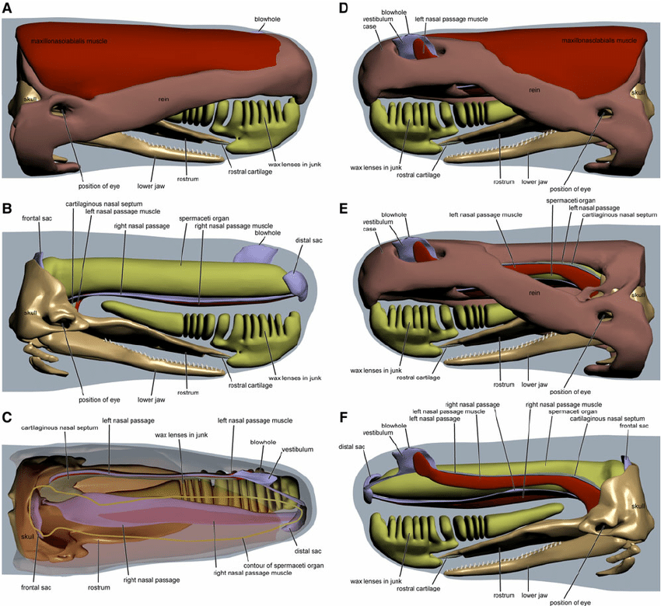
Vorvaňovití - Physeteridae
1 monotypický rod, největší ozubený
kosmopolitní rozšíření
velký pohlavní dimorfismus – samci až 20 metrů, samice výrazně menší
velká a tupá hlava – obsahuje těleso tvořící spermacet
18 až 29 stejných zubů – pouze na dolní čelisti
živí se hlavonožci, potápí se do hloubky 1 km
jeden druh – Physeter macrocephalus
Notes:
https://www.researchgate.net/figure/Three-dimensional-reconstruction-of-the-head-of-an-adult-sperm-whale-The-major_fig1_274674089

Slide 6
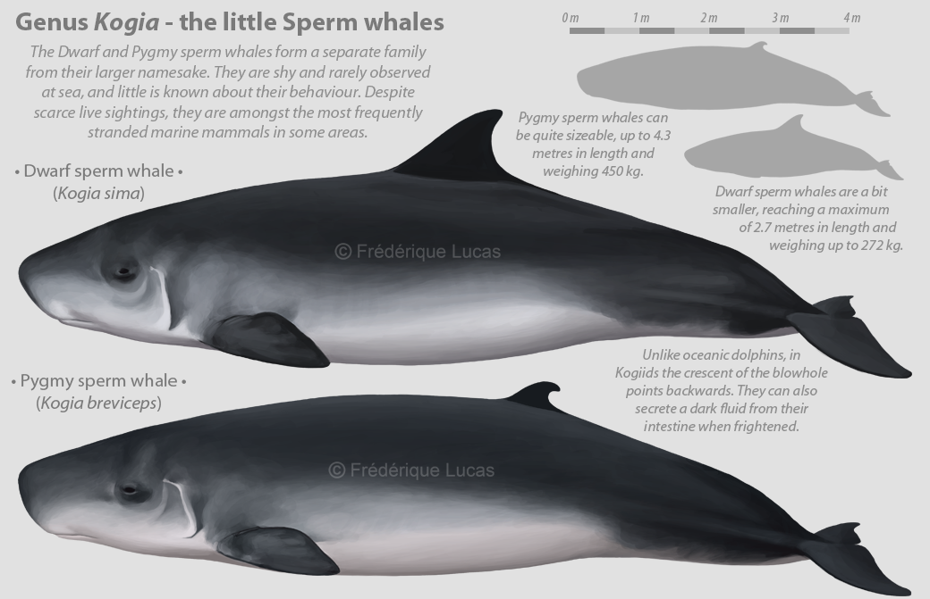
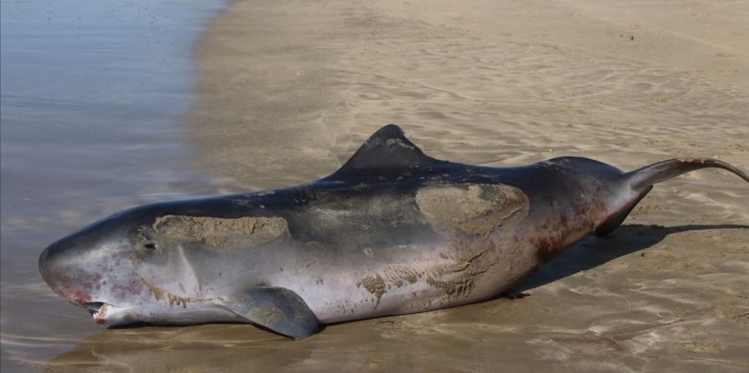
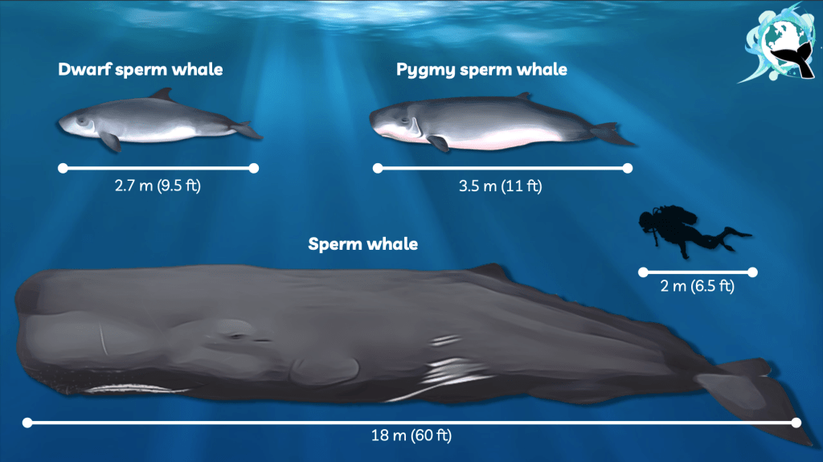
Kogiovití - Kogiidae
1 rod, 2 druhy
kosmopolitně mimo polární oblasti
hlava tupá, spermacetové těleso, malá spodní čelist ( 20 -30 zubů)
malá hřbetní ploutev
potrava – hlavonožci
dva druhy Kogia breviceps a Kogia sima

Slide 7
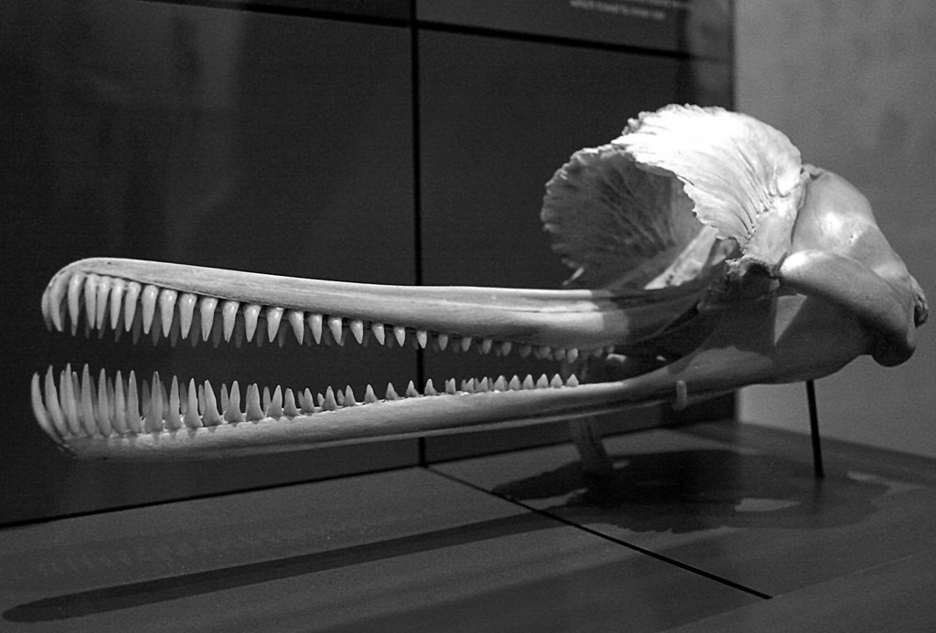
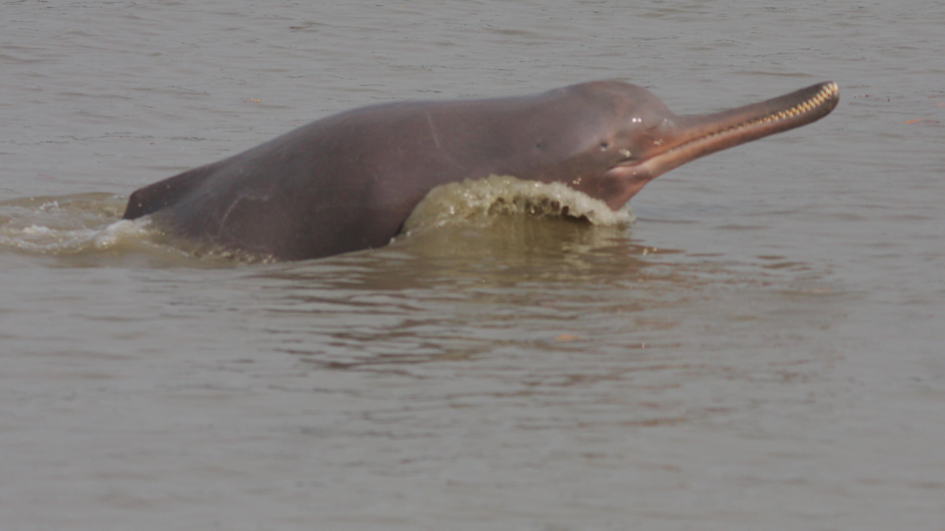
Delfínovcovití indičtí - Platanistidae
1 monotypický rod
indomalajská oblast: říční systémy Gangy, Brahmaputry a Indu na Indickém poloostrově – sladkovodní
dlouhé čelisti, drobné oči – typické pro sladkovodní taxony
tenké zahnuté zuby – v obou čelistech, až 39
téměř slepí – echolokace
tvoří bazální linii ozubených
1 druh – Delfínovec ganžský – Platanista gangetica
uvažováno rozdělit geneticky odělené populace z Indu a Gangy

Slide 8
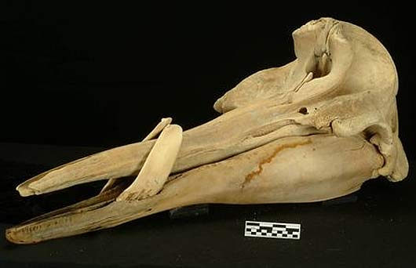
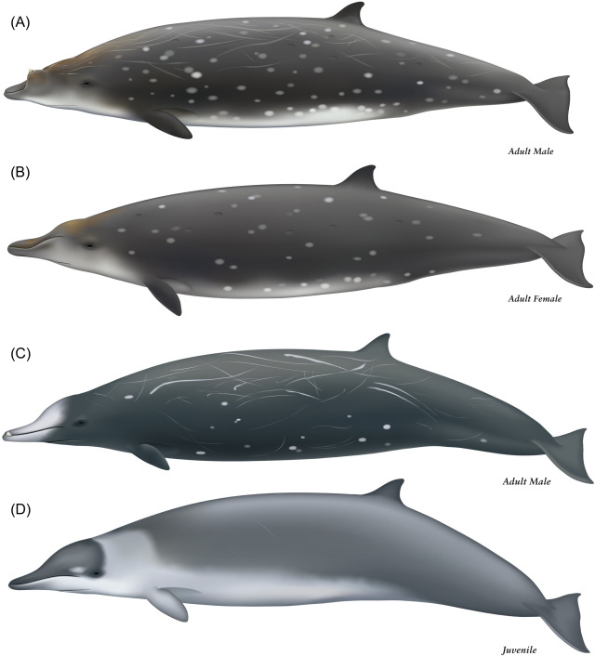
Vorvaňovcovití - Ziphiidae
6 rodů, 22 druhů
kosmopolitní rozšíření
středně velcí, vypouklá hlava, protažené čelisti
bezzubí – samci mají jediný pár protažený v kly, samice a juv. jedinci žádné
potravu – hlavonožce – vysávají
žijí pelagicky, při lovu se potápějí do velkých hloubek
rody : Tasmacetus sp, Berardius spp., Mesoplodon spp., Indopacetus spp., Ziphiius spp. , Hyperoodon spp.

Slide 9
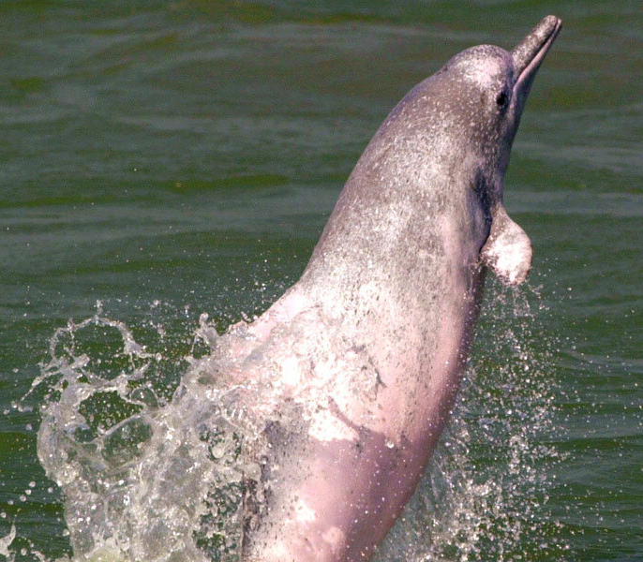
Delfínovcovití čínští – Lipotidae
1 druh
řeka Jang – ce v Číně
středně velký sladkovodní delfín
vřetenovité tělo, široké hrudní ploutve a trojúhelníková hřbetní
rostrum prodloužené, až 36 zubů
pokládán za vyhynutého, poslední jedinec spatřen 2002

Slide 10
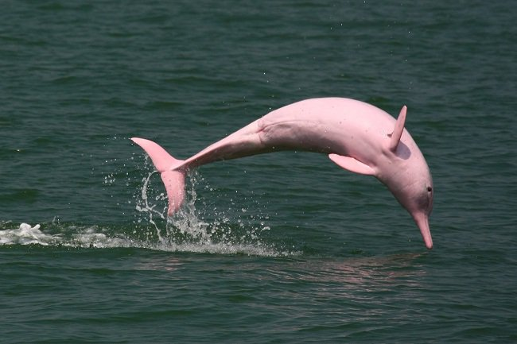
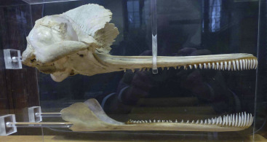
Iniovití - Iniidae
neotropická oblast: Jam – povodí Amazonky a Orinoka, případně vody mírného pásma, běluhy i do řek
1 rody, 3 druhy
sladkovodní
netypická heterodoncie
humerus pevně zaklouben ve sternu – plavání na zádech
piscivorní
zřetelný pohlavní dimorfismus – barva a velikost
druhy: Inia geoffrensis, Inia araguaiaensis, Inia boliviensis

Slide 11

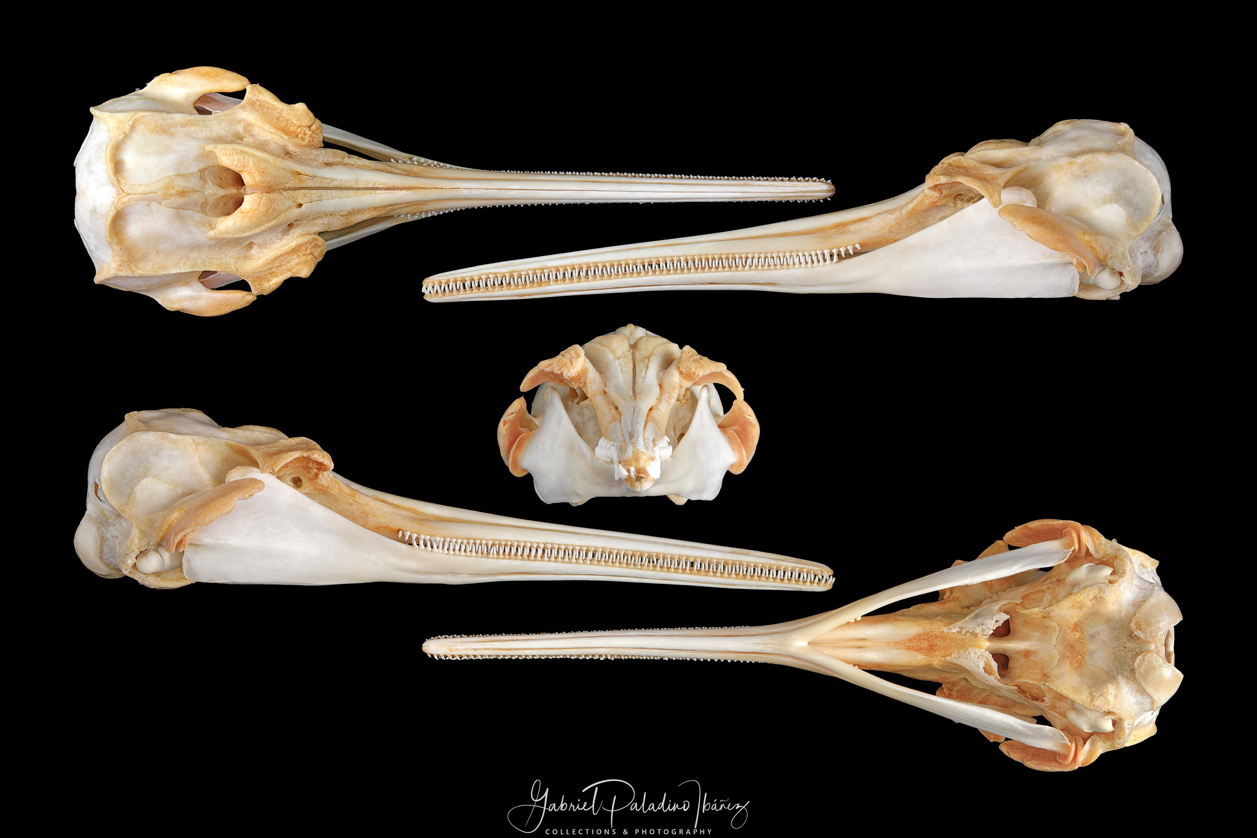
Delfínovcovití laplatští - Pontoporiidae
1 monotypický rod
neotropická oblast: povodí řeky La Plata a sladké, brakické i slané pobřežní vody, JAm
nejdelší rostrum, max. 56 zubů
ploutve se zřetelnými prsty
bentičtí lovci
zástupce: Pontoporia blainvillei
Pravděpodobná příbuznost s Iniidae

Slide 12
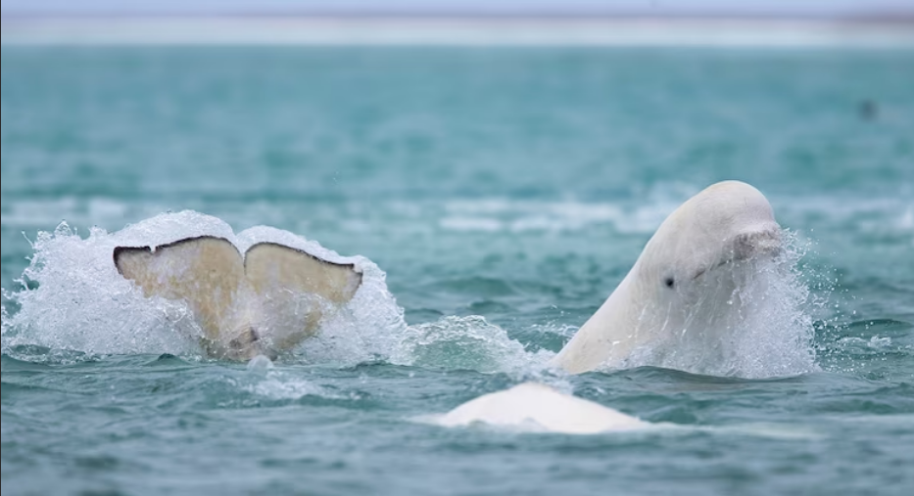
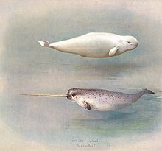
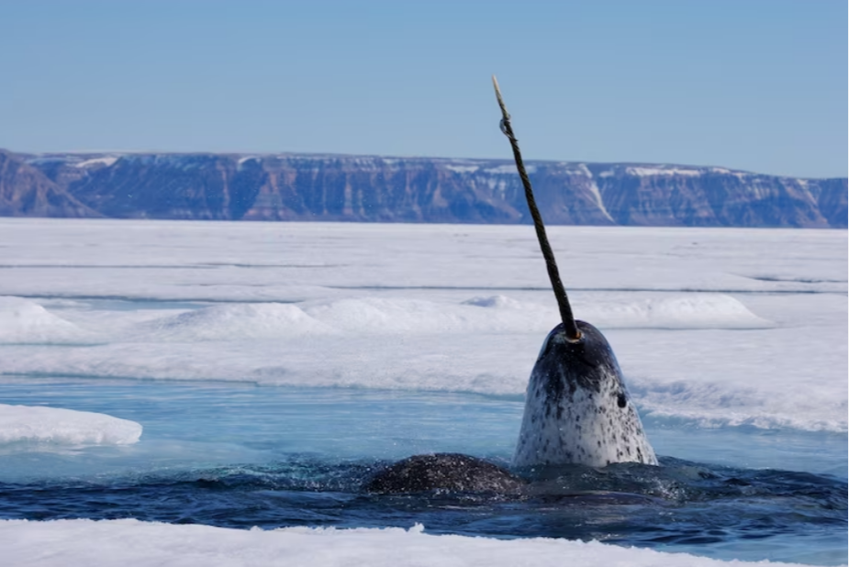
Narvalovití - Monodontidae
2 druhy, 2 rody
severní ledový oceán, příležitostně mírné pásmo a řeky
krátké rostrum, kulatá hlava, meloun výrazný
hřbetní ploutev nevyvinutá
u narvalů - samci – jeden zub (levý řezák) – až 3m
běluhy – až 40 drobných tupých zubů
menopauza
podčeledi Monodontinae – Monodon monoceros a Delphinapterinae - Delphinapterus leucas
Notes:
https://www.nationalgeographic.com/animals/mammals/facts/beluga-whale
https://cs.wikipedia.org/wiki/Narval

Slide 13
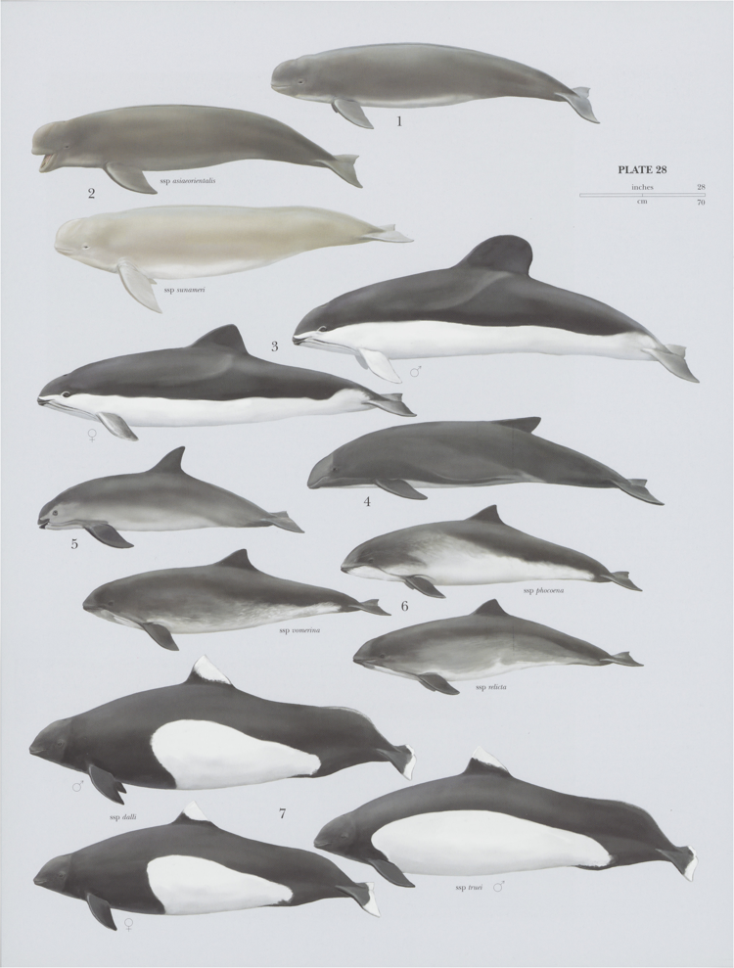
Sviňuchovití - Phocoenidae
3 rody, 7 druhů
kosmopolitní rozšíření, v jihovýchodní Asii i do řek
menší, kompaktnější, krátké rostrum
15 – 30 zubů, rýčovitého tvaru
potravní oportunisté až omnivoři – velké hloubky (200m)
podčeledi Phocoeninae a Phocoenoidinae
zástupci: Phocoena dioptrica, Phocoena phocoena, Phocoena spinipinnis, Phocoena sinus …

Slide 14
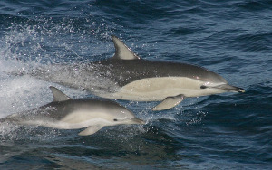
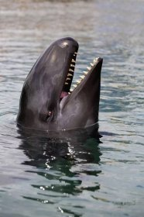
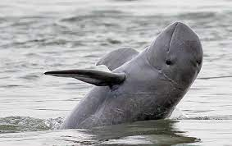
Delfínovití - Delphinidae
17 rodů, 40 druhů
kosmopolitní
100 až 200 zubů
potrava – ryby, hlavonožci
fosilní zástupci od pozdního oligocénu
jejich taxonomie podle molekulárních znaků
podčeledi: Delphininae, Stenoninae, Lissodelphininae, Globicephalinae, Orcininae

Slide 15
Zdroje
hlavním zdrojem kniha Zima J. a Macholán M. 2021. Systém a fylogeneze savců. Academia. Praha
http://www.savci.upol.cz/kytovci.htm
https://ziva.avcr.cz/files/ziva/pdf/ruzne-pohledy-na-fylogenezi-kytovcu.pdf
ostatní zdroje uvedeny v poznámkách pod konkrétními slidy

